Slide 1
إعداد
دكتور / أحمد عبد المرضى
دكتور بقسم نظريات وتطبيقات مسابقات الميدان والمضمار بكلية التربية الرياضية جامعة بنها

Slide 2

ما تعريف القوة؟

Slide 3
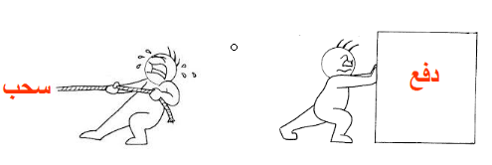
القوة
مؤثر يؤثر على الجسم فيسبب تغييراً في حالته أوإتجاهه أو موضعه أو حركته

Slide 4
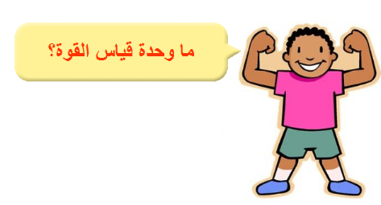

Slide 5
النيوتن

Slide 6
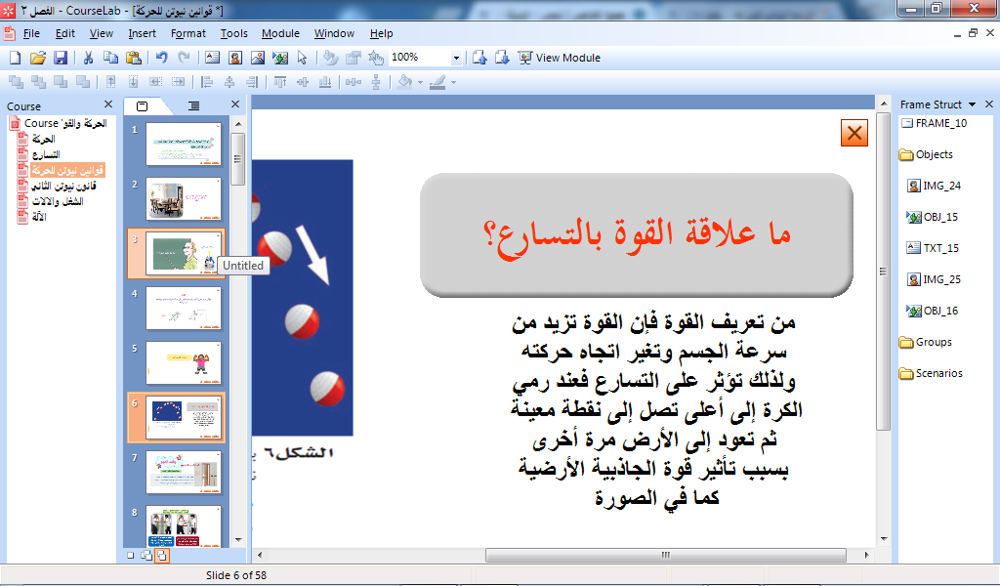
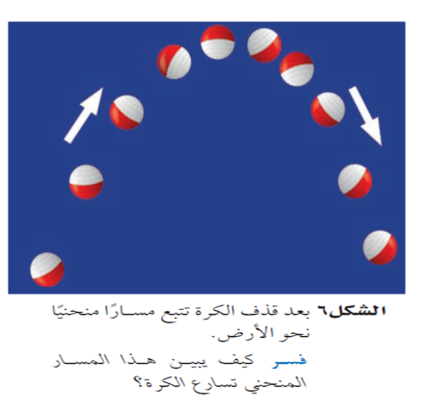

Slide 7
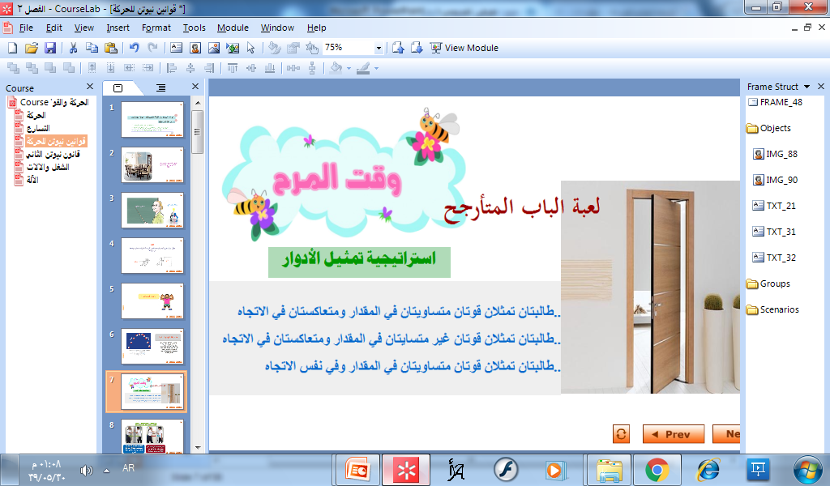

Slide 8
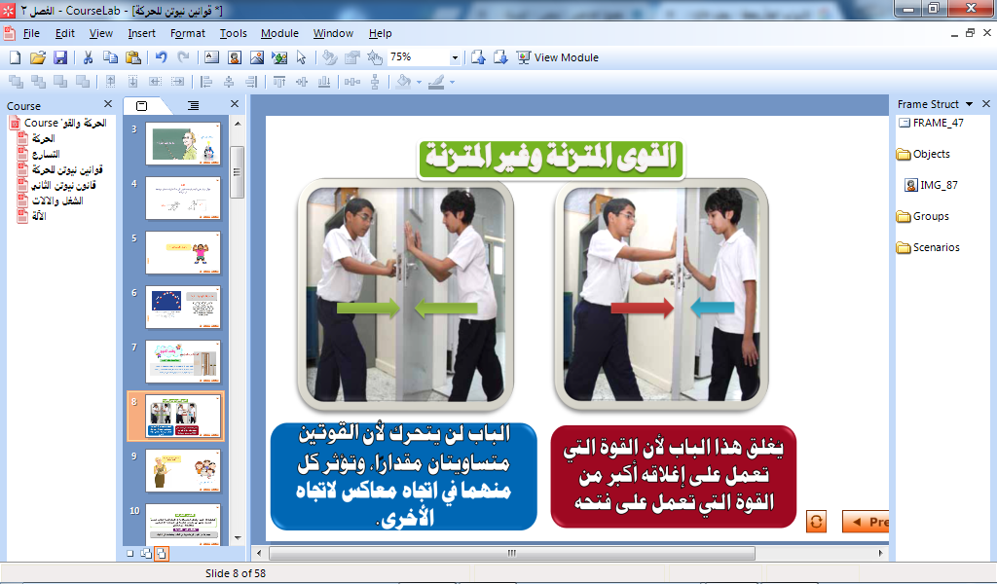
القوى المتزنة وغير المتزنة
يغلق الباب لأن القوة التي تعمل على اغلاقه أكبر من القوة التي تعمل على فتحه
لن يتحرك الباب لأن القوتين متساويتين في المقدار متعاكستين في الاتجاه.

Slide 9
استنتج تعريفاً للقوى المتزنة والغير المتزنة

Slide 10
القوى المتزنة
مجموعة من القوى المتساوية والمتعاكسة تؤثر على جسم دون أن تحدث تغيرا في حركته إذ يلغى بعضها أثر بعض.
القوى غير المتزنة
مجموعة من القوى غير متساوية في المقدار ومتعاكسة في الاتجاه.

Slide 11
إذا أثرت في الجسم أكثر من قوة فكيف تكون حركة هذا الجسم ؟

Slide 12
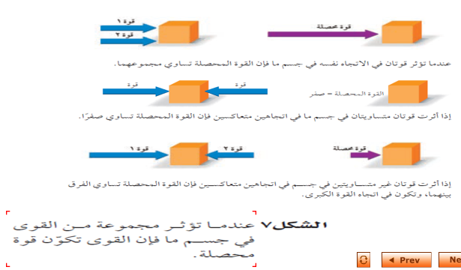

Slide 13
ما تعريف القوة المحصلة؟

Slide 14
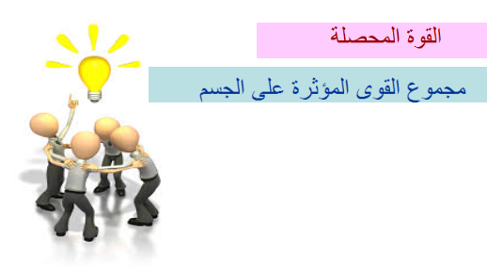

Slide 15

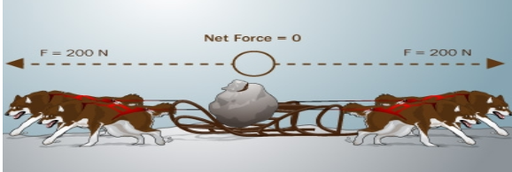
مجموعتان من الكلاب تسحبان صخرة ضخمة بعد تعرفك على القوة المحصلة لأي مجموعة تتجه الصخرة ؟

Slide 16
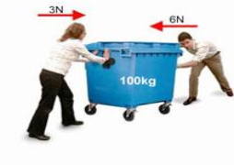
يدفع الرجل العربة بقوة 6نيوتن بينما تدفعها المرأة في الاتجاه المعاكس بقوة 3نيوتن ...برأيك بأي اتجاه سوف تتحرك العربة ؟

Slide 17
